Slide 1
Министерство экономического развития и инвестиций Самарской области
Муниципальный район
Челно-Вершинский
ИНВЕСТИЦИОННАЯ СТРАТЕГИЯ МУНИЦИПАЛЬНОГО ОБРАЗОВАНИЯ САМАРСКОЙ ОБЛАСТИ
ИНВЕСТИЦИОННЫЙ УПОЛНОМОЧЕННЫЙ
ТРОФИМОВ ДМИТРИЙ НИКОЛАЕВИЧ,
ЗАМЕСТИТЕЛЬ ГЛАВЫ М.Р. ЧЕЛНО-ВЕРШИНСКИЙ
2023 ГОД

Slide 2
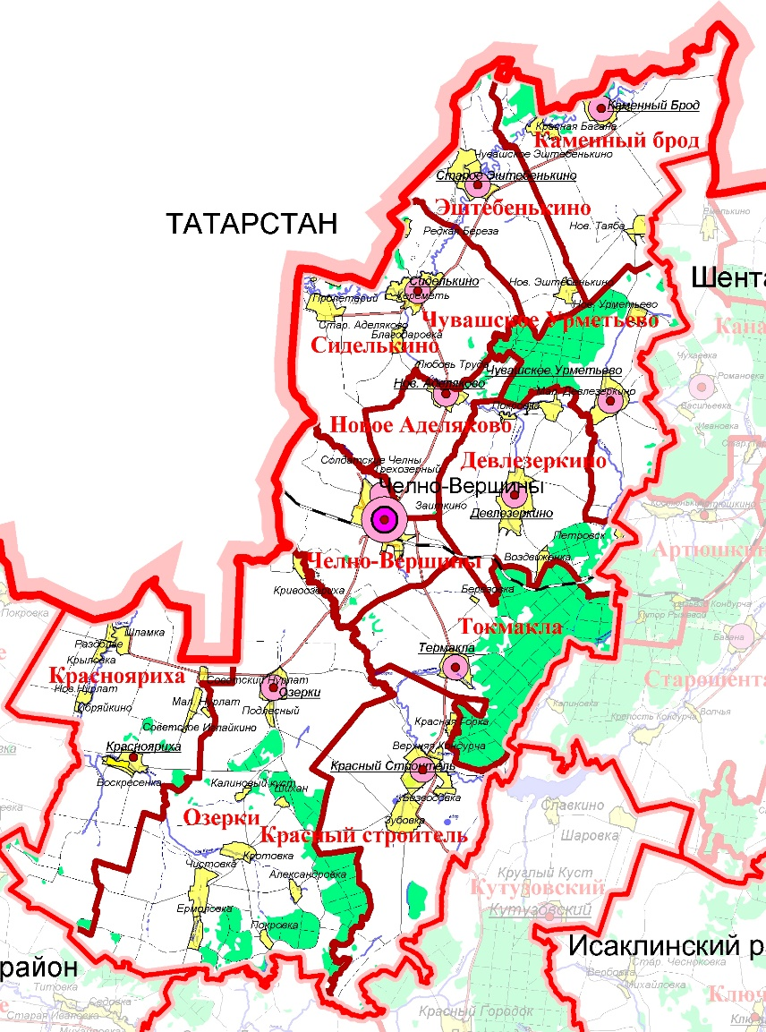
ОСОБЕННОСТИ ГЕОГРАФИЧЕСКОГО ПОЛОЖЕНИЯ ТЕРРИТОРИИ
Министерство экономического развития и инвестиций Самарской области
Муниципальный район Челно-Вершинский
Территориальное расположение
Район граничит с Республикой Татарстан, с муниципальными районами Кошкинский, Сергиевский и Шенталинский
Районный центр находится в селе Челно-Вершины, расстояние
до г. Самара 185 км
Административно территориальное деление
Общая площадь муниципального образования 1162,35 кв. км
Протяженность границы 258,248 км
В состав района входит:
11 сельских поселений
53 населенных пункта
2

Slide 3
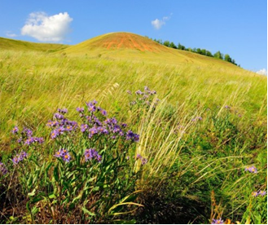
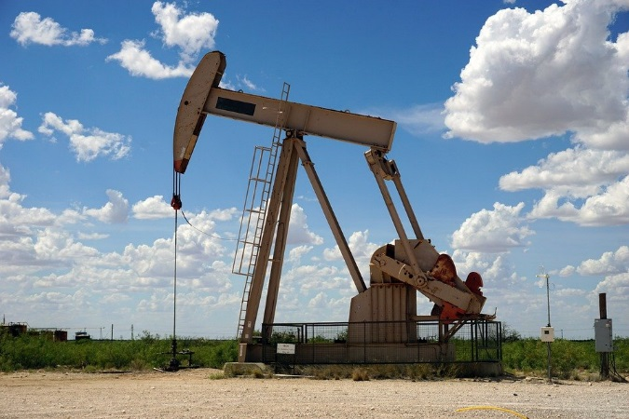
РЕСУРСНО-СЫРЬЕВОЙ ПОТЕНЦИАЛ
Министерство экономического развития и инвестиций Самарской области
Муниципальный район Челно-Вершинский
Климат
Район расположен в первой агроклиматической зоне повышенного увлажнения
Климат континентальный, свойственны резкие температурные контрасты
Общая площадь земельных ресурсов 116235 га
в том числе 94830 га – земли сельскохозяйственного назначения
Нефтяные месторождения: Озеркинское, Нурлатское, Горбуновское, Шумалгинское
Месторождения сырья для производства строительных материалов- глины и суглинки, пески, керамзитовое сырье, сырье на известь, песчано-гравийные материалы (НовоАделяковское, Эштебенькинское, Каменно-Бродское, Челно-Вершинское и Зубовское)
Реки Большой Черемшан в северной части и Кондурча в южной части.
На границе с Сергиевским районом расположено Кондурчинское водохранилище площадью 59 га и с объемом воды в 20 млн м3
3

Slide 4
КАДРОВЫЙ ПОТЕНЦИАЛ
Министерство экономического развития и инвестиций Самарской области
Муниципальный район Челно-Вершинский
Численность постоянного населения 14672 человек
Учебные заведения
Учреждения дополнительного
Образования 2
Мужчин 7108 человек
Школы 11
14,1%
31,0%
Дошкольные учреждения 15
54,9%
Женщин 7564 человек
База профессионального образования (в пределах доступности 25-60 км)
Численность занятых в экономике 5481 человек
ГБПОУ Тольяттинский медицинский колледж, Шенталинский филиал (25 км)
Количество организаций
в районе 142
Количество индивидуальных
предпринимателей 246
ГБПОУ Сергиевский губернский техникум (60 км)
Средняя численность работников крупных и средних предприятий
2,144 тысячи человек
ГАПОУ Нурлатский аграрный техникум (25 км)
Уровень зарегистрированной безработицы 1,6%
4

Slide 5
ПРОИЗВОДСТВЕННЫЙ ПОТЕНЦИАЛ
Министерство экономического развития и инвестиций Самарской области
Муниципальный район Челно-Вершинский
Сельское хозяйство
Обрабатывающая промышленность
Растениеводство: производство зерновых культур, подсолнечника, картофеля
АО «Челно-Вершинский машиностроительный завод»
Производство оборудования для механизации животноводческих ферм, запасных частей
и комплектующих к оборудованию животноводческих ферм
Животноводство: производство молока, мяса крупно-рогатого скота
ООО «Компания БИО-ТОН»
ООО «Урожай»
Добыча полезных ископаемых
ООО НПО «Геотехнологии»
СППСК «Рассвет»
ООО «Татнефть-Самара»
ООО «Благодаров-ойл»
АО «Челно-Вершинский элеватор»
ООО «ННК -Самаранефтегаз»
ТПП «РИТЭК»
35 крестьянских (фермерских хозяйств)
5

Slide 6
ЭКОНОМИЧЕСКОЕ РАЗВИТИЕ И АНАЛИЗ ДЕЛОВОЙ АКТИВНОСТИ
Министерство экономического развития и инвестиций Самарской области
Муниципальный район Челно-Вершинский
Направления | Ед. изм. | 2020 год | 2021 год | 2022 год
Сельское хозяйство | млн руб. | 3135,2 | 2896 | 4670,6
Промышленность | млрд руб. | 4,852 | 9,034 | 9,234
Оборот розничной торговли | млн руб. | 664488 | 730621 | 848903
Объем инвестиций в основной капитал | млн руб. | 776,798 | 756,35 | 492,202
В т.ч. за счет собственных средств | млн руб. | 763,312 (98,3%) | 686,776 (90,8%) | 395,708 (80,34%)
Доходы бюджета | млн руб. | 314,662 | 372,528 | 480,631
В т.ч. налоговые и неналоговые доходы | млн руб. | 91,423 (29%) | 100,150 (26,9%) | 110,764 (23%)
Среднемесячная заработная плата | руб. | 28698 | 31805 | 35485
6

Slide 7
ИНВЕСТИЦИОННАЯ АКТИВНОСТЬ И ПРОЕКТЫ НА АКТИВНОЙ СТАДИИ РЕАЛИЗАЦИИ
Министерство экономического развития и инвестиций Самарской области
Муниципальный район Челно-Вершинский
Благоустроено
10 общественных территорий
41 дворовая территория
Введен в эксплуатацию
1 физкультурно-оздоровительный комплекс
Установлено
10 универсальных спортивных площадок
Построено
6 модульных фельдшерско-акушерских
пунктов
Капитально отремонтированы
65 км электросетей
12 км водопроводных сетей
Введены в эксплуатацию
2 миникотельные
Создано
10 туристических объектов, разработано
3 туристических маршрута
Капитально отремонтированы
3 школы 1 Районный дом культуры
Открыто
5 «Точек Роста» 2 мини-технопарка
2 центра образовательной среды
Капитально отремонтировано
27 км автомобильных дорог местного значения
5,72 км региональных дорог
7

Slide 8
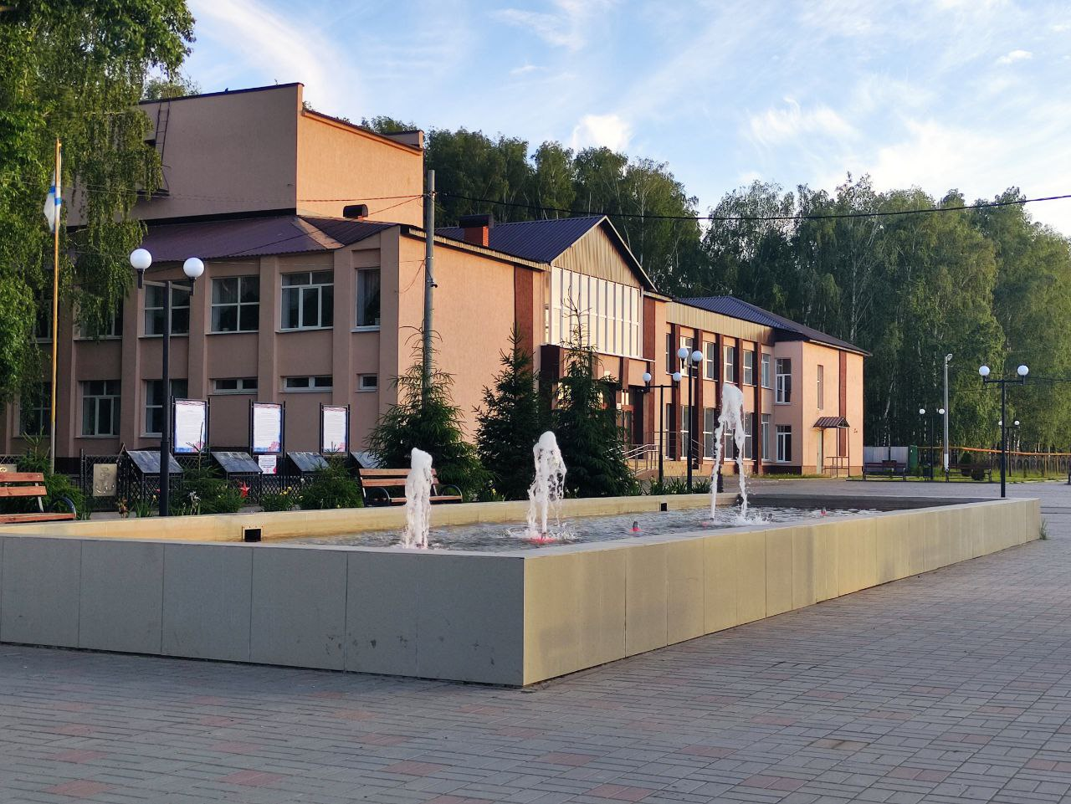
ИТОГОВЫЕ ВЫВОДЫ ПО РАЗДЕЛУ
Министерство экономического развития и инвестиций Самарской области
Муниципальный район Челно-Вершинский
1
Благоприятные природно-климатические условия являются ресурсной базой для развития сельского хозяйства.
2
Расположение района, его транспортная доступность и имеющиеся ресурсы позволяют развивать на территории района добывающую
и обрабатывающую промышленность, отрасль производства строительных материалов.
3
Благоприятное состояние окружающей среды, наличие исторических памятников позволяет развивать туристическую сферу, в том числе агротуризм.
8

Slide 9
Министерство экономического развития и инвестиций Самарской области
Муниципальный район
Челно-Вершинский
СОСТОЯНИЕ ИМУЩЕСТВА И ИНФРАСТРУКТУРЫ

Slide 10
ТРАНСПОРТНАЯ ИНФРАСТРУКТУРА
Министерство экономического развития и инвестиций Самарской области
Муниципальный район Челно-Вершинский
Транспортная инфраструктура муниципального района
Автомобильный транспорт
Железнодорожный транспорт
Обрабатывающая промышленность
Протяженность автомобильных дорог
Через Челно-Вершинский район проходит железнодорожная магистраль
- регионального значения 209,059 км
- дорог общего пользования местного значения 677,964 км
Москва – Челябинск
В селе Челно-Вершины находится железнодорожная станция
Все населённые пункты района
связаны с районным центром
дорогами с твердым покрытием
«Челна»
10

Slide 11
ИНЖЕНЕРНАЯ ИНФРАСТРУКТУРА
Министерство экономического развития и инвестиций Самарской области
Муниципальный район Челно-Вершинский
Электроснабжение
Водоотведение
Газоснабжение
Система электроснабжения обладает достаточной мощностью для развития экономики района
На территории района работают очистные сооружения мощностью
474,5 тыс. м³ в год
Высокий уровень газификации природным газом является важнейшим фактором жизнеобеспечения населения, способствует стабильности социально-экономического развития территории
Протяженность линии
электропередачи 881,62 км
Протяженность систем водоотведения 15,47 км
Протяженность газопроводов 542,3 км
Уровень газификации жилого фонда – 97%
Теплоснабжение
Услуги связи
Водоснабжение
В системе теплоснабжения
района 14,7 км тепловых сетей
Оператор проводной связи
ОАО «Ростелеком
Питьевое и хозяйственно-бытовое водоснабжение
в районе осуществляется из подземных водоисточников
59 источников теплоснабжения
Мобильная связь
Распределительная система водоснабжения района включает в себя:
2 промышленные котельные
МТС
30 водозаборов (артезианских скважин)
57 миникотельных
Мегафон
167,5 км водопроводных сетей
Вид используемого топлива - газ
Теле-2
Ресурсы природных вод достаточны для обеспечения нужд района
11

Slide 12
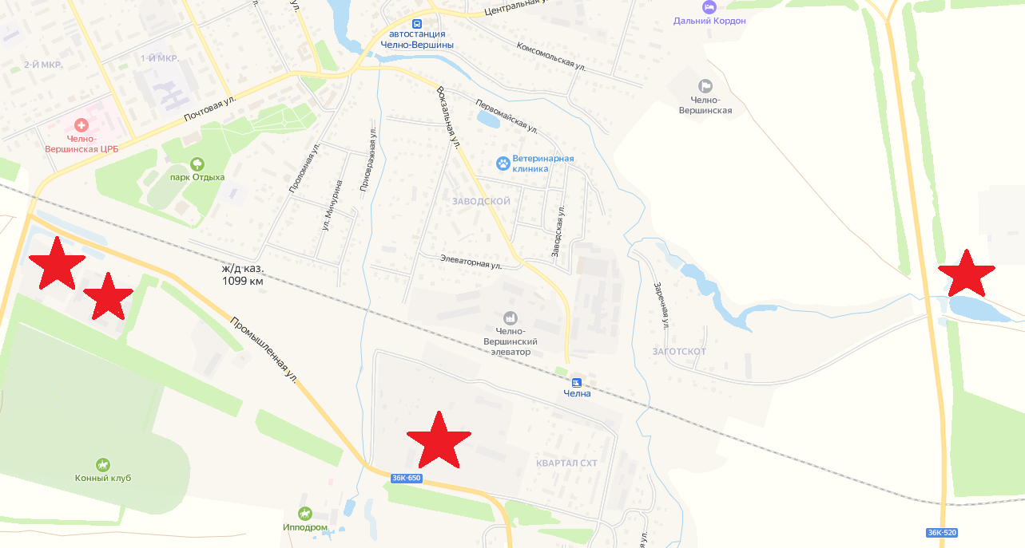
ЗЕМЕЛЬНЫЕ УЧАСТКИ, ПРЕДЛАГАЕМЫЕ В ЦЕЛЯХ РАЗВИТИЯ ИНВЕСТИЦИОННОЙ ДЕЯТЕЛЬНОСТИ
Министерство экономического развития и инвестиций Самарской области
Муниципальный район Челно-Вершинский
Площадка 1
М²
с.Челно-Вершины,
трасса Челно-Вершины-Сергиевск-Самара 4 км
63:35:0805001:23
Площадка 2
М²
с. Челно-Вершины
ул. Промышленная, 10
63:35:0803002:1
2
1
3
Площадка 3
М²
с. Челно-Вершины
ул. Промышленная, 10
63:35:0802025:1
Площадка 4
4
М²
с. Челно-Вершины
мкр. Сельхозтехника
63:35:0802026
12

Slide 13
ЗЕМЕЛЬНЫЕ УЧАСТКИ, ПРЕДЛАГАЕМЫЕ В ЦЕЛЯХ РАЗВИТИЯ ИНВЕСТИЦИОННОЙ ДЕЯТЕЛЬНОСТИ
Министерство экономического развития и инвестиций Самарской области
Муниципальный район Челно-Вершинский
Параметры земельного участка | Площадка 1 (Greenfield) | Площадка 2 (Brownfield) | Площадка 3 (Brownfield ) | Площадка 4 (Brownfield)
Местоположение | с.Челно-Вершины, трасса Челно-Вершины-Сергиевск-Самара 4 км | с. Челно-Вершины ул. Промышленная, 10 | с. Челно-Вершины ул. Промышленная, 10 | с. Челно-Вершины мкр. Сельхозтехника
Координаты участка Площадь, кв. м | 54.410444 51.116127 11980 | 54.409961 51.071857 6843 | 54.409988 51.071190 20967 | 54.403875 51.093574 11000
Форма собственности | частная | частная | частная | частная
Категория земли | земли промышленности | земли промышленности | земли промышленности | земли промышленности
Вид разрешенного использования | для осуществления промышленной деятельности | для использования существующих строений | под объектами недвижимости | для осуществления промышленной деятельности
Правообладатель | ЗАО «Челна-корм»
Инфраструктура (электроснабжение, газ, водоснабжение, водоотведение) | э/снабжение | э/снабжение 0,4 мВт, газ | э/снабжение 0,4 мВт,, газ | э/снабжение 0,4 мВт, газ, водоснабжение
Транспортная инфраструктура | 1 км до автодороги Челно-Вершины-Самара | 0,5 км до автодороги Челно-Вершины-Самара | 0,5 км до автодороги Челно-Вершины-Самара | 0,5 км до автодороги Челно-Вершины-Самара
Наличие ж/д путей | 3 км до железной дороги Москва-Челябинск | 2 км до железной дороги Москва-Челябинск | 2 км до железной дороги Москва-Челябинск | 0,5 км до железной дороги Москва-Челябинск
Наличие строений на участке | в разрушенном состоянии | да | да | да
13

Slide 14
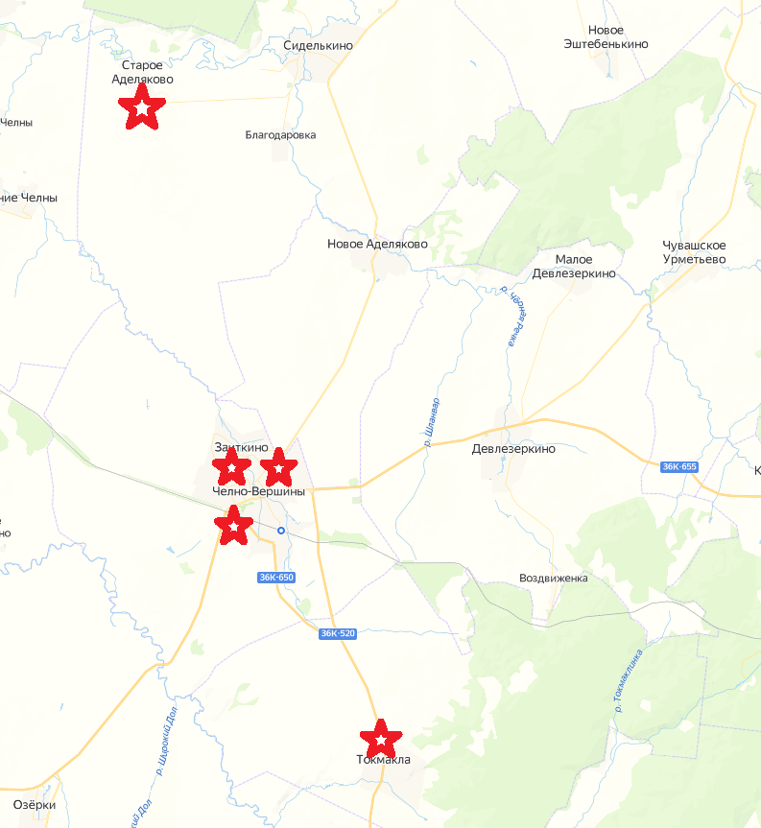
ИМУЩЕСТВЕННЫЕ КОМПЛЕКСЫ, ПРЕДЛАГАЕМЫЕ В ЦЕЛЯХ РАЗВИТИЯ ИНВЕСТИЦИОННОЙ ДЕЯТЕЛЬНОСТИ
Министерство экономического развития и инвестиций Самарской области
Муниципальный район Челно-Вершинский
1.Здание бывшего кафе «Березка»
63:35:0802023:169
с. Челно-Вершины, ул. Почтовая 13А
форма собственности – частная
площадь- 204,8 кв. м, одноэтажное здание
2
2. Здание бывшей основной образовательной школы
с. Старое Аделяково, ул. Школьная 16А
форма собственности - муниципальная, объект в стадии оформления
площадь - 1027 кв. м, одноэтажное здание
3.Здание конторы бывшего Райпотребсоюза
63:35:0802019:89
с. Челно-Вершины, ул. Почтовая 13
форма собственности - частная
площадь - 516 кв. м, двухэтажное здание
3
1
1
5
4. Здание бывшей основной образовательной школы
с. Токмакла, ул. Центральная 11
форма собственности - муниципальная, объект в стадии оформления
площадь - 1162 кв. м, двухэтажное здание
5. Здание бывшего кондитерского цеха
63:35:0802024:492
4
с. Челно-Вершины, ул. Кооперативная 20А, 63:35:0802024:471
ул. Кооперативная 20Г,форма собственности - частная
площадь – 325,5 кв. м,190,9 кв. м. одноэтажное здание
14

Slide 15
ИТОГОВЫЕ ВЫВОДЫ ПО РАЗДЕЛУ
Министерство экономического развития и инвестиций Самарской области
Муниципальный район Челно-Вершинский
На территории муниципального образования потребители полностью обеспечены коммунальными услугами:
Возможность подключения к коммунальной инфраструктуре для развития инвестиционной деятельности имеется
Коммунальная инфраструктура
Газоснабжение
АО “Самарамежрегионгаз», ООО «Средневолжская газовая компания»
Электроснабжения
ПАО «Самараэнерго», АО «Самарская сетевая компания»
Теплоснабжения
МУП «Производственное объединение жилищно-коммунального хозяйства», ООО «Сети»
Водоснабжению
Муниципальные унитарные предприятия
Водоотведению
МУП «Производственное объединение жилищно-коммунального хозяйства»
В районе развита сеть автомобильных дорог
По территории района проходит железная дорога, что является приоритетом для развития инвестиционных проектов
Транспортная инфраструктура
Удельный вес автомобильных дорог
с твердым покрытием составляет 48,07%
Плотность автомобильных дорог общего пользования с твердым покрытием – 366,83 км
Обслуживанием автомобильных дорог в районе занимается филиал «Челно-Вершинское ДЭУ» ГКП Самарской области «АСАДО»
Финансовая инфраструктура
Система банковских и страховых услуг также способствует реализации инвестиционных проектов
На территории района действует филиал ПАО «Сбербанк»
15

Slide 16
Министерство экономического развития и инвестиций Самарской области
Муниципальный район
Челно-Вершинский
СТРАТЕГИЧЕСКИЙ ПЛАН РАЗВИТИЯ МУНИЦИПАЛЬНОГО ОБРАЗОВАНИЯ

Slide 17
СТРАТЕГИЧЕСКИЕ ЦЕЛИ И ЗАДАЧИ ИНВЕСТИЦИОННОГО РАЗВИТИЯ МУНИЦИПАЛЬНОГО ОБРАЗОВАНИЯ
Министерство экономического развития и инвестиций Самарской области
Муниципальный район Челно-Вершинский
Устойчивый экономический рост инновационной экономики:
развитие высокотехнологичного инновационного АПК
создание условий для размещения новых производств
создание новых рабочих мест
Челно-Вершинский
район - территория стремления к вершинам конкурентоспособной инновационной экономики
и комфортного благополучного проживания
формирование эффективной системы привлечения инвестиций
Сбалансированное пространственное развитие и комфортная
среда проживания:
развитие сельских поселений, современное жилищное строительство
и благоустройство территории
развитие коммунальной инфраструктуры с учетом требований
экологической безопасности
Развитие сельского туризма:
развитие инфраструктуры сельского туризма
сохранение и развитие памятников истории и краеведения
17

Slide 18
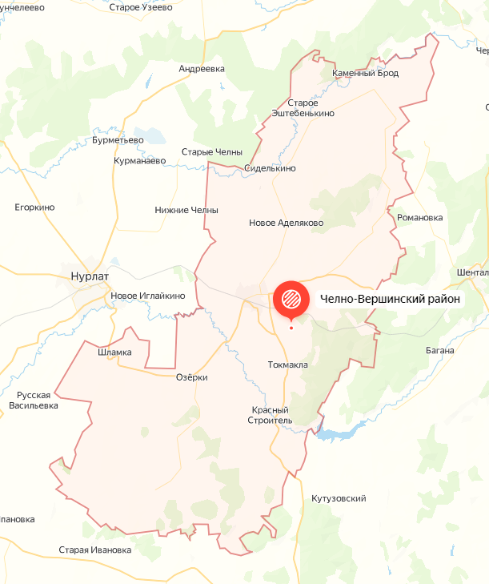
АРХИТЕКТУРА И ГРАДОСТРОИТЕЛЬСТВО. ФУНКЦИОНАЛЬНОЕ ЗОНИРОВАНИЕ ТЕРРИТОРИИ
Министерство экономического развития и инвестиций Самарской области
Муниципальный район Челно-Вершинский
Зона развития
промышленности
Зона развития
сельского хозяйства
Зона развития
Агро туризма
18

Slide 19
ПЕРСПЕКТИВНЫЕ СТРАТЕГИЧЕСКИЕ ИНВЕСТИЦИОННЫЕ ПРОЕКТЫ
Министерство экономического развития и инвестиций Самарской области
Муниципальный район Челно-Вершинский
ПРОЕКТ
Объём инвестиций
Рабочие места
Срок реализации
Приобретение сельскохозяйственной техники
₽ 150 млн
Создание новых рабочих мест не предусмотрено
2024-2026 гг.
ООО « Благодаров-ойл»
Бурение и обустройство нефтяных месторождений
Создание новых рабочих мест не предусмотрено
₽ 405 млн
2024-2026 гг.
ИП Мельникова Е.Н.
Предприятие по производству продукции
пчеловодства
₽ 5 млн
3
2025-2028 гг.
КФХ «Аврора»
Создание фермы молочного животноводства
₽ 6 млн
3
2024-2026 гг.
СППК «Рассвет»
Цех по переработке молока и производству сыра
₽ 3 млн
2
2025-2027 гг.
ИП Куркина О.Н.
Модернизация предприятия по производству хлебобулочной продукции
₽ 2,5 млн
Создание новых рабочих мест не предусмотрено
2025-2027 гг.
19

Slide 20
МЕРОПРИЯТИЯ ПО РАЗВИТИЮ ИНФРАСТРУКТУРЫ
Министерство экономического развития и инвестиций Самарской области
Муниципальный район Челно-Вершинский
Капитальный ремонт системы водоснабжения, водоотведения, теплоснабжения
в с. Челно-Вершины (2026-2030 гг.)
Развитие инженерной инфраструктуры
Проектирование и строительство газопровода в с. Новый Нурлат (2026-2028 гг.)
Проектирование и строительство системы водоснабжения в с. Сиделькино (2027-2030 гг.)
Капитальный ремонт в с.Челно-Вершины (2024-2028 гг.)
образовательных учреждений: д/с «Солнышко», д/с «Колобок», д/с «Ромашка»
межпоселенческой библиотеки стадиона «Колос»
центральной районной больницы
Капитальный ремонт школы в с. Озерки (2025 г.)
Развитие социальной инфраструктуры
Капитальный ремонт СДК в с. Старое Эштебенькино (2025 г.)
Строительство фельдшерско-акушерских пунктов в с. Зубовка, с. Новое Эштебенькино, с.Малое Девлезеркино, с. Чистовка
Развитие транспортной инфраструктуры
Капитальный ремонт автомобильных дорог общего пользования местного значения в населенных пунктах (2024-2030 гг.)
20

Slide 21
ЦЕЛЕВЫЕ ИНДИКАТОРЫ РЕАЛИЗАЦИИ СТРАТЕГИИ
Министерство экономического развития и инвестиций Самарской области
Муниципальный район Челно-Вершинский
Целевой индикатор | Базовое значение 2022 год | 2023 год | 2024 год | 2025 год | 2026 год
Обеспечение устойчивого роста инновационной экономики
Сельское хозяйство (объем валовой продукции сельскохозяйственных предприятий), млн руб. | 4670,6 | 2873,6 | 3047,9 | 3194,9 | 3419,1
Промышленность (объем отгруженных товаров собственного производства), млн руб. | 9241,128 | 7028,123 | 7195,666 | 7433,188 | 7752,752
Оборот розничной торговли, млн руб. | 848,903 | 902,248 | 982,331 | 1058,382 | 1140,321
Количество субъектов малого и среднего предпринимательства, ед. | 290 | 290 | 295 | 300 | 305
Объем инвестиций в основной капитал, млн руб. | 490,202 | 526,577 | 573,115 | 625,233 | 684,732
Повышение качества жизни населения района
Объем жилищного строительства, кв. м. | 1283 | 1100 | 1150 | 1200 | 1250
Среднемесячная заработная плата, руб. | 35485 | 38850 | 41880 | 44685 | 47630
Развитие сельского туризма
Прирост количества туристов и экскурсантов, % |  | 2 | 3 | 4 | 5
21

Slide 22
Министерство экономического развития и инвестиций Самарской области
Муниципальный район
Челно-Вершинский
МЕХАНИЗМ РЕАЛИЗАЦИИ СТРАТЕГИИ ИНВЕСТИЦИОННОГО РАЗВИТИЯ

Slide 23
ПЛАН МЕРОПРИЯТИЙ ПО РЕАЛИЗАЦИИ СТРАТЕГИИ
Министерство экономического развития и инвестиций Самарской области
Муниципальный район Челно-Вершинский
Мероприятие | Сроки | Ответственный
Актуализация на официальном сайте района раздела об инвестиционной и предпринимательской деятельности, размещение инвестиционного паспорта, инвестиционной карты муниципального образования | ежеквартально | Тухватуллина Н.И.
Обеспечение оперативного доступа к документам градостроительной деятельности и территориального планирования | постоянно | Токтаров О.И.
Актуализация реестра муниципального имущества и земельных участков, которые могут быть предоставлены для инвестиционной деятельности, формирование паспортов новых инвестиционных площадок | ежеквартально | Тухватуллина Н.И. Афанасьева А.А.
Предоставление сведений в АНО «Агентство по привлечению инвестиций СО» для актуализации инвестиционной карты Самарской области | ежеквартально | Тухватуллина Н.И.
Оказание консультационной помощи инвесторам, сопровождение инвестиционных проектов по принципу «одного окна» | постоянно | Тухватуллина Н.И.
Оказание консультационной, информационной, имущественной поддержки субъектам МСП | постоянно | Тухватуллина Н.И. Афанасьева А.А.
Внедрение канала прямой связи инвесторов с главой муниципального образования | постоянно | Мавлютов А.Х.
Проведение презентаций инвестиционных возможностей муниципального образования с помощью социальных сетей, средств массовых информаций, участия в выставках, форумах | постоянно | Трофимов Д.Н. Тухватуллина Н.И.
Повышение квалификации должностных лиц и специалистов, курирующих вопросы инвестиционной деятельности и участвующих в инвестиционном процессе | постоянно | Трофимов Д.Н.
23

Slide 24
КОНТАКТЫ
Министерство экономического развития и инвестиций Самарской области
Муниципальный район Челно-Вершинский
Инвестиционный уполномоченный
Трофимов Дмитрий Николаевич
Номер телефона ( 884651)22787
Адрес электронной почты
trofimov-dn@mail.ru
QR-код ссылка на сайт
муниципального образования
Агентство по привлечению инвестиций Самарской области
8 (800) 505 90 36
8 (846) 375 03 05
info@investinsamara.ru

